Slide 1
Kuidas aitavad teadusarendusasutused maapiirkondi
Piia Pääso
Piia Pääso
MAAELU KONVERENTS 2023

Slide 2
Eesti Maaülikool Polli aiandusuuringute keskus
Pika ajalooga teadusasutus väljaspool tõmbekeskusi.

Slide 3
LÄTI
Kokku 282 ha maad
60 ha puuviljade ja marjade katseaedasid
Metsa- ja looduslikud rohumaad
2 järve
Hoidla ja tootmisüksus
Kompetentsikeskus Plantvalor

Slide 4
Tööandja
Kokku 40 töölepinguga töötajat,
neist 27 Mulgi või Viljandi vallast
Mitmekesine töökohtade valik
Akadeemilised ametikohad
Spetsialistid, tehnikud, laborandid
Aia- ja köögitöölised
Hooajalised töövõimalused
Kaasaegne töökeskkond
Soodustame õppimist ja enesetäiendamist.
Loome arengu- ja karjäärivõimalusi kodukohas.

Slide 5
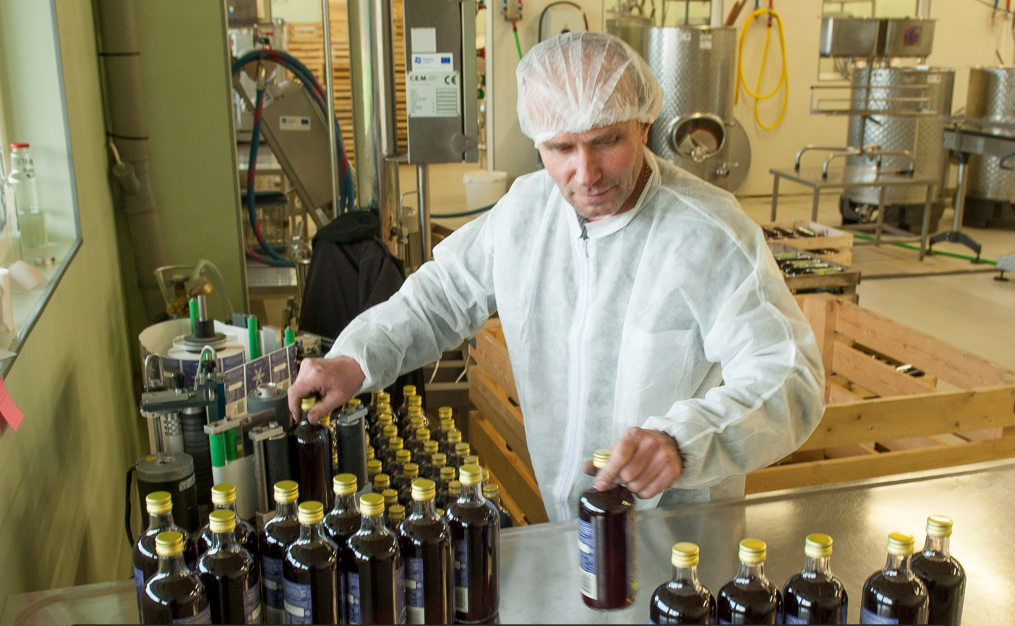
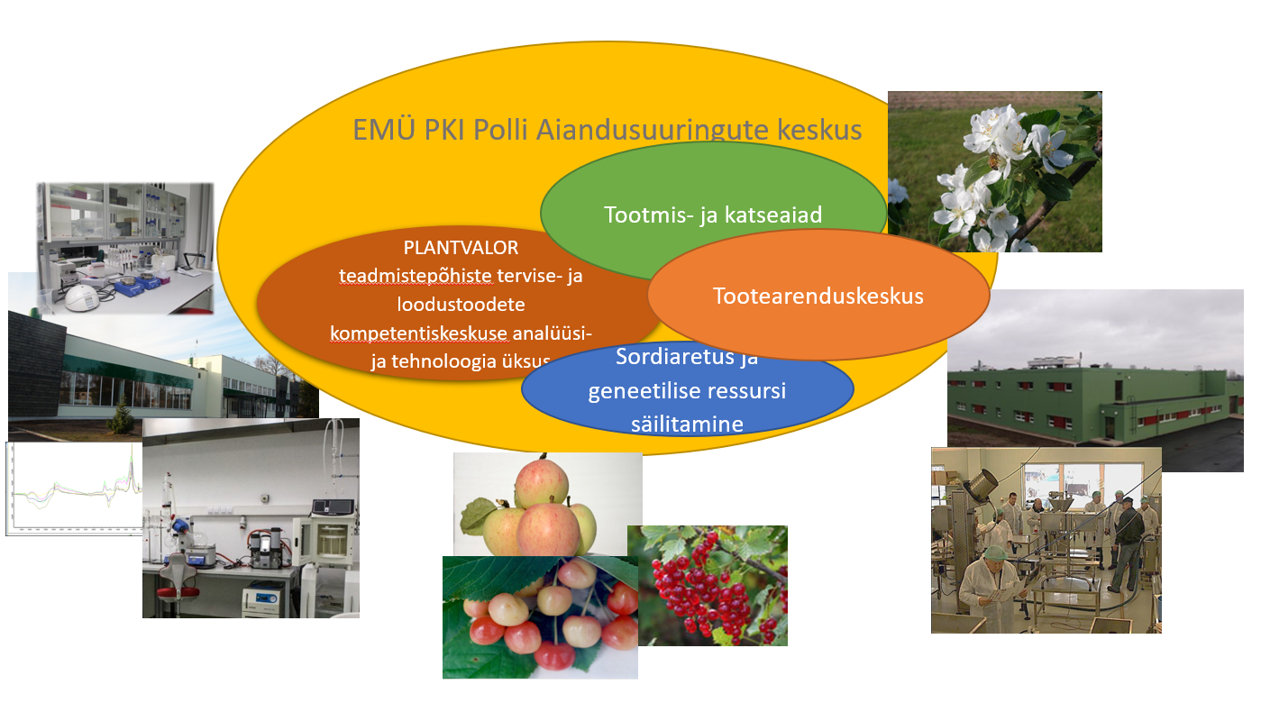
Teaduspõhised teenused maaelu edendamiseks
Ca 150 ettevõtluspartnerit
Töötlemisteenus eraisikutele
Toetame koostööd ja aitame maandada maaettevõtluse riske.

Slide 7
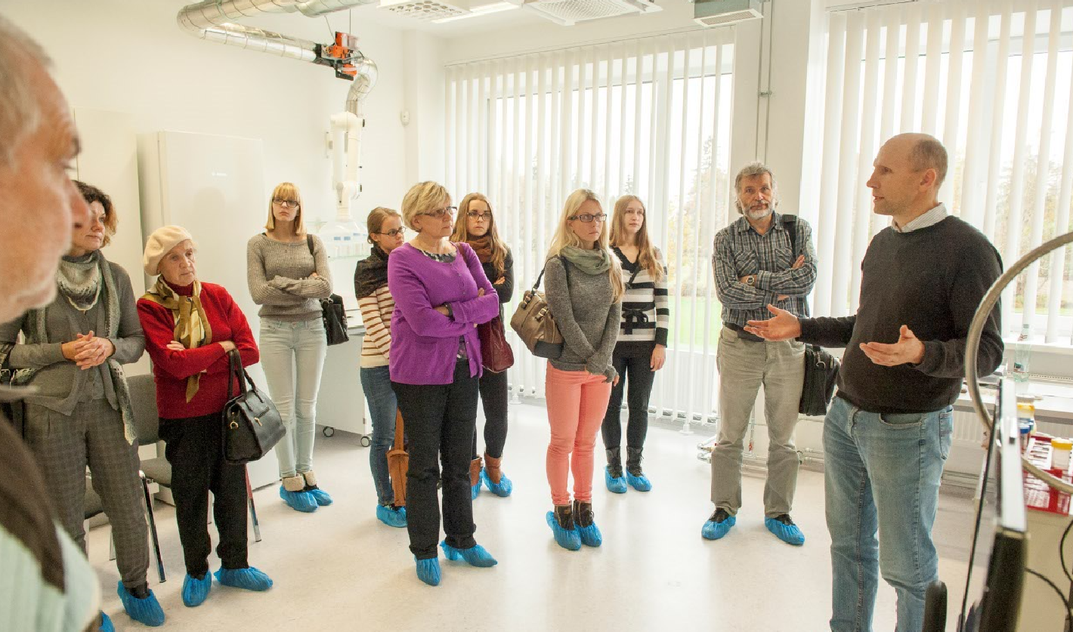
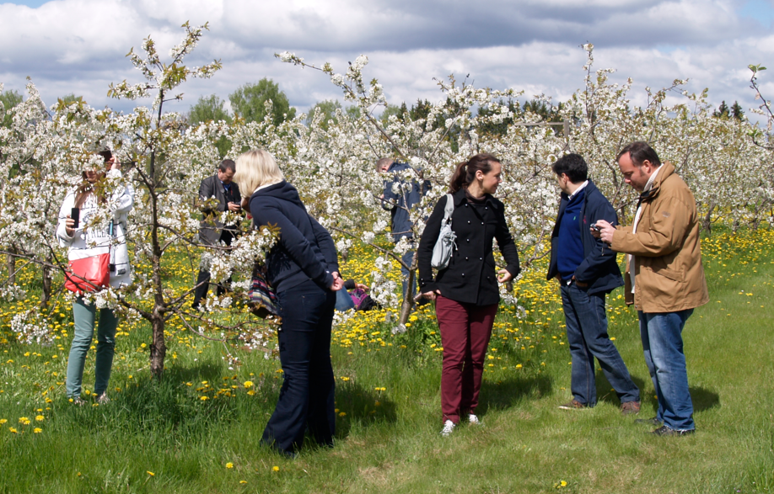
Kogukonda ja turismi toetavad tegevused
Koolitused
Konverentsid
Ekskursioonid
Kontserdid
Kogukonna üritused
Jagame infot turismi-, majutus- ja toitlustusvõimaluste kohta.

Slide 8
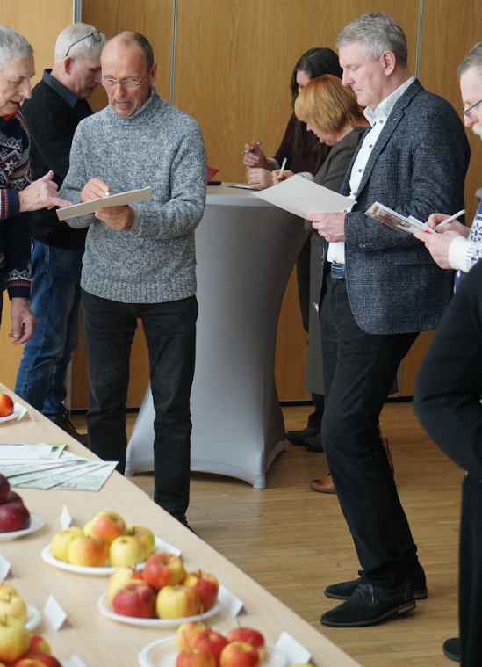
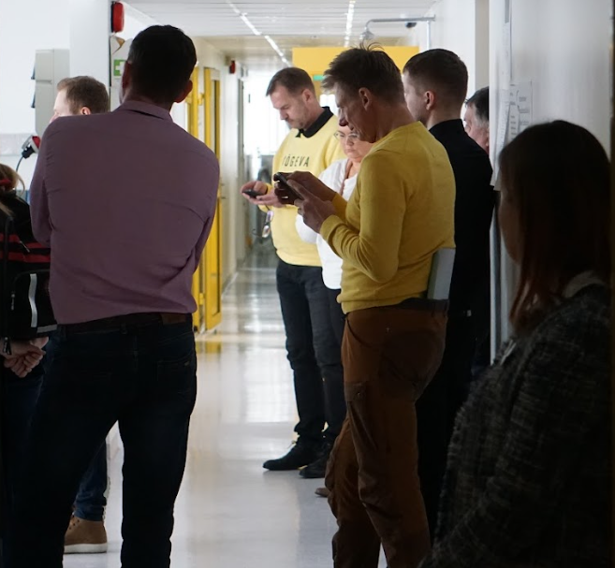
Aiandusfoorum 2023
Iga-aastane aiandussaaduste tootjate ja töötlejate kohtumine, ligikaudu 100 osalejat.
Aiandusfoorumit korraldab Eesti Põllumajandus-Kaubanduskoda Pollis alates 2016. aastast.
Fotod: EPKK

Slide 9
Õunaaia kontsert 2022

Slide 10
Maal Elamise Päev 2020

Slide 11
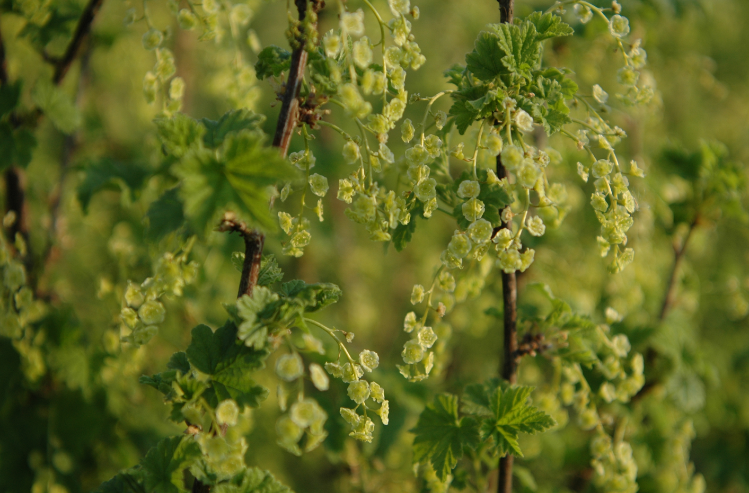
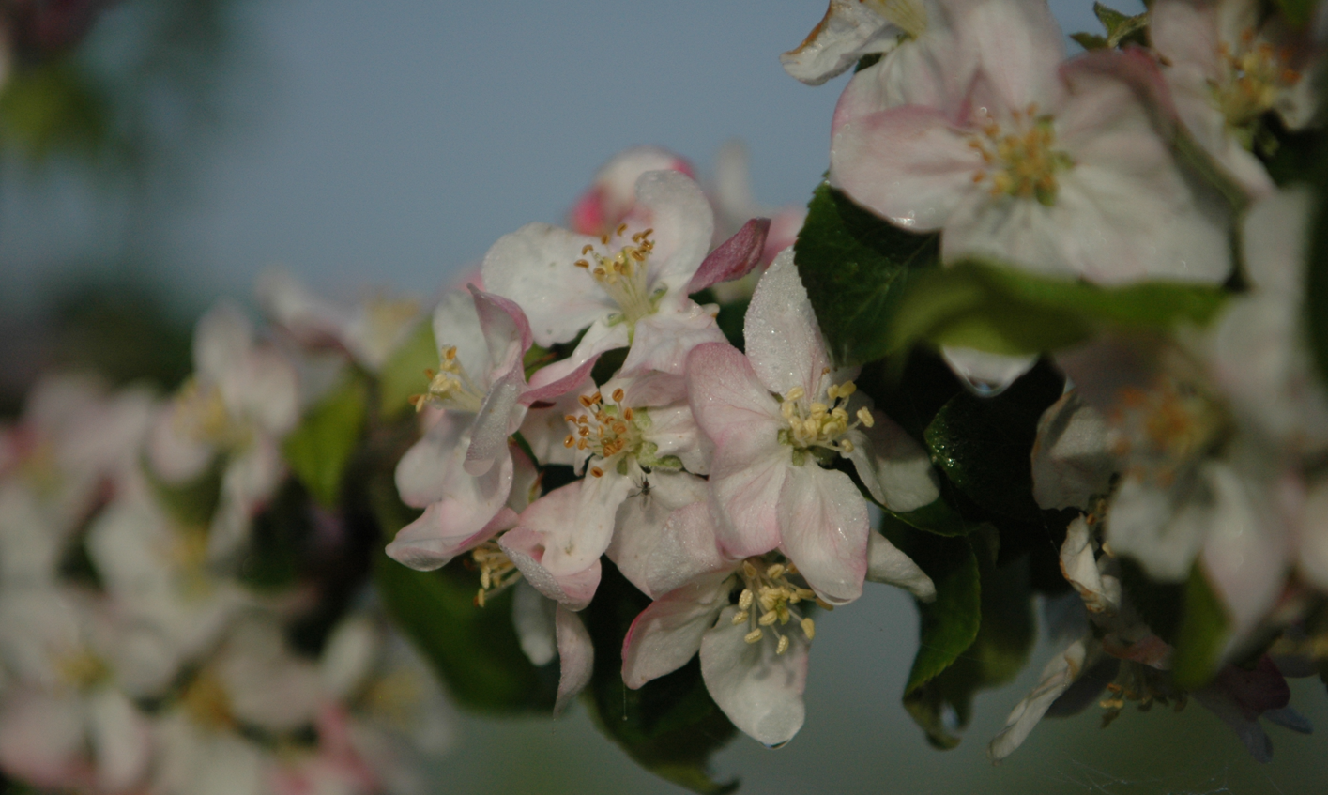
Tänan kuulamast ja kohtumiseni Mulgimaal!
Polli aiandusuuringute keskus
Polli, Uus 2, Mulgi vald,
69108 Viljandimaa
polli@emu.ee
www.polli.ee
www.plantvalor.ee

